Slide 1
SECRETARIA DE ESTADO DA SEGURANÇA PÚBLICA – SESP
DEPARTAMENTO PENITENCIÁRIO - DEPEN
DIVISÃO DE EDUCAÇÃO E PRODUÇÃO – DIEPRO
SETOR DE PRODUÇÃO E DESENVOLVIMENTO - SEPROD

Slide 2
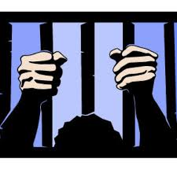
SECRETARIA DE ESTADO DA SEGURANÇA PÚBLICA
DEPARTAMENTO PENITENCIÁRIO
DIVISÃO DE EDUCAÇÃO E PRODUÇÃO - SETOR DE PRODUÇÃO E DESENVOLVIMENTO
TRABALHO PRISIONAL
TRABALHO COMO FORMA PUNITIVA
CONSTITUIÇÃO FEDERAL - ART. 5 - XLVII - não haverá penas:
c) de trabalhos forçados;
O trabalho do preso tem uma função educativa e produtiva, visando sua reinserção ao meio social e resgate de sua dignidade

Slide 3
SECRETARIA DE ESTADO DA SEGURANÇA PÚBLICA
DEPARTAMENTO PENITENCIÁRIO
DIVISÃO DE EDUCAÇÃO E PRODUÇÃO - SETOR DE PRODUÇÃO E DESENVOLVIMENTO
PRÓPRIOS
8,54%
COOPERADOS
7,71%
TOTAL = 32,33%
16,08%
ARTESANATO
MONITORADOS = 89
CANTEIROS DE TRABALHO

Slide 4
SECRETARIA DE ESTADO DA SEGURANÇA PÚBLICA
DEPARTAMENTO PENITENCIÁRIO
DIVISÃO DE EDUCAÇÃO E PRODUÇÃO - SETOR DE PRODUÇÃO E DESENVOLVIMENTO
POR QUE O EMPRESÁRIO PAGA 100% DO SALÁRIO MINIMO E O PRESO RECEBE 75% ?
OS 25% DOS ENCARGOS ADMINISTRATIVOS SÃO REVERTIDOS PARA O FUNDO PENITENCIÁRIO. TODO ESTE RECURSO RETORNA PARA OS PRESOS NA FORMA DE REMUNERAÇÃO E AQUISIÇÃO DE EQUIPAMENTOS VOLTADOS EXCLUSIVAMENTE PARA OS CANTEIROS PRÓPRIOS

Slide 5
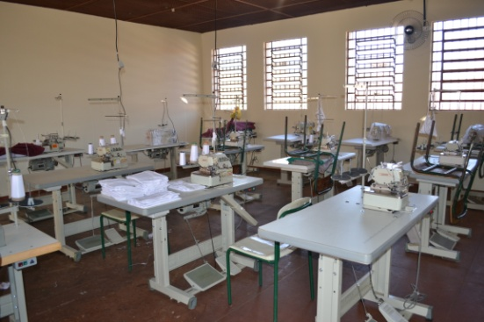
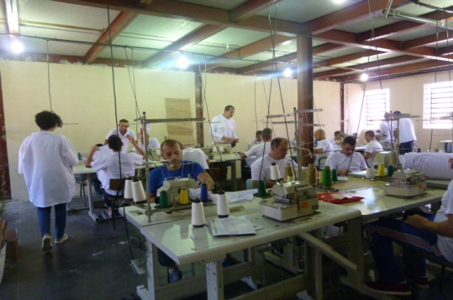
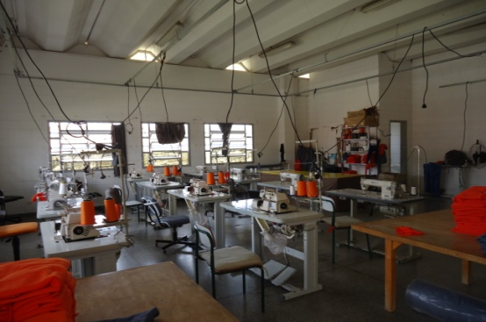
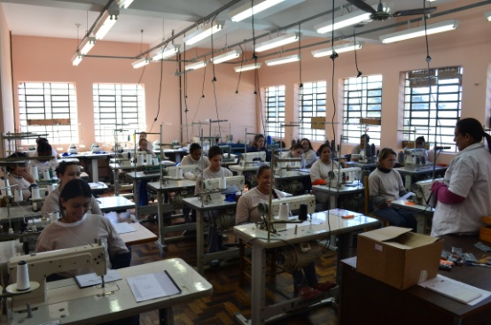
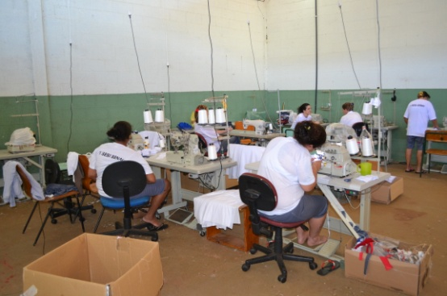
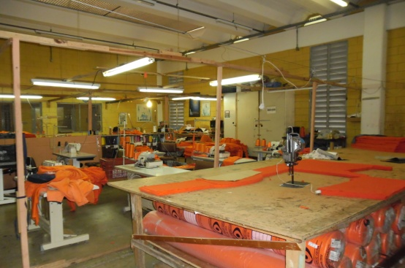
SECRETARIA DE ESTADO DA SEGURANÇA PÚBLICA
DEPARTAMENTO PENITENCIÁRIO
DIVISÃO DE EDUCAÇÃO E PRODUÇÃO - SETOR DE PRODUÇÃO E DESENVOLVIMENTO
CANTEIROS PRÓPRIOS – FÁBRICA DE UNIFORMES
PEM
PEL
PEPG - US
PFP
PFFP - UP
CCP

Slide 6
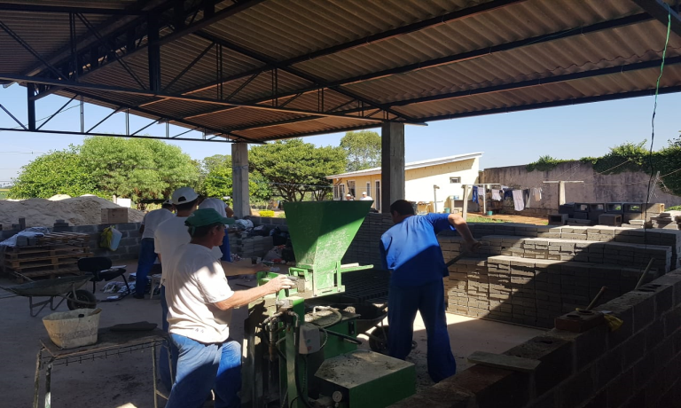
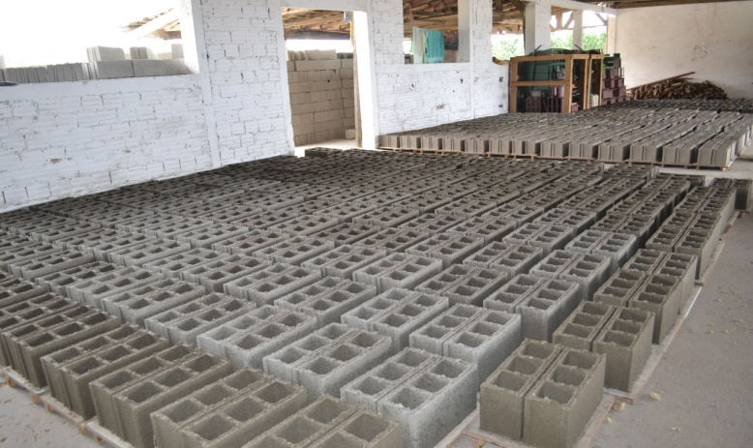
SECRETARIA DE ESTADO DA SEGURANÇA PÚBLICA
DEPARTAMENTO PENITENCIÁRIO
DIVISÃO DE EDUCAÇÃO E PRODUÇÃO - SETOR DE PRODUÇÃO E DESENVOLVIMENTO
CANTEIROS PRÓPRIOS – FÁBRICA DE BLOCOS
COLÔNIA PENAL AGROINDUSTRIAL DO PARANÁ – PIRAQUARA - CPAI
CASA DE CUSTÓDIA DE PIRAQUARA – CCP
CADEIA PÚBLICA HILDEBRANDO DE SOUZA DE PONTA GROSSA - CPHS
PENITENCIÁRIA ESTADUAL DE PONTA GROSSA – PEPG-UP
COLÔNIA PENAL INDUSTRIAL DE MARINGÁ – CPIM
PENITENCIÁRIA ESTADUAL DE CRUZEIRO DO OESTE – PECO
PENITENCIÁRIA ESTADUAL DE LONDRINA I – PEL I
PENITENCIÁRIA ESTADUAL DE CASCAVEL – PEC
CADEIA PÚBLICA LAUDEMIR NEVES DE FOZ DO IGUAÇU - CPLN

Slide 7
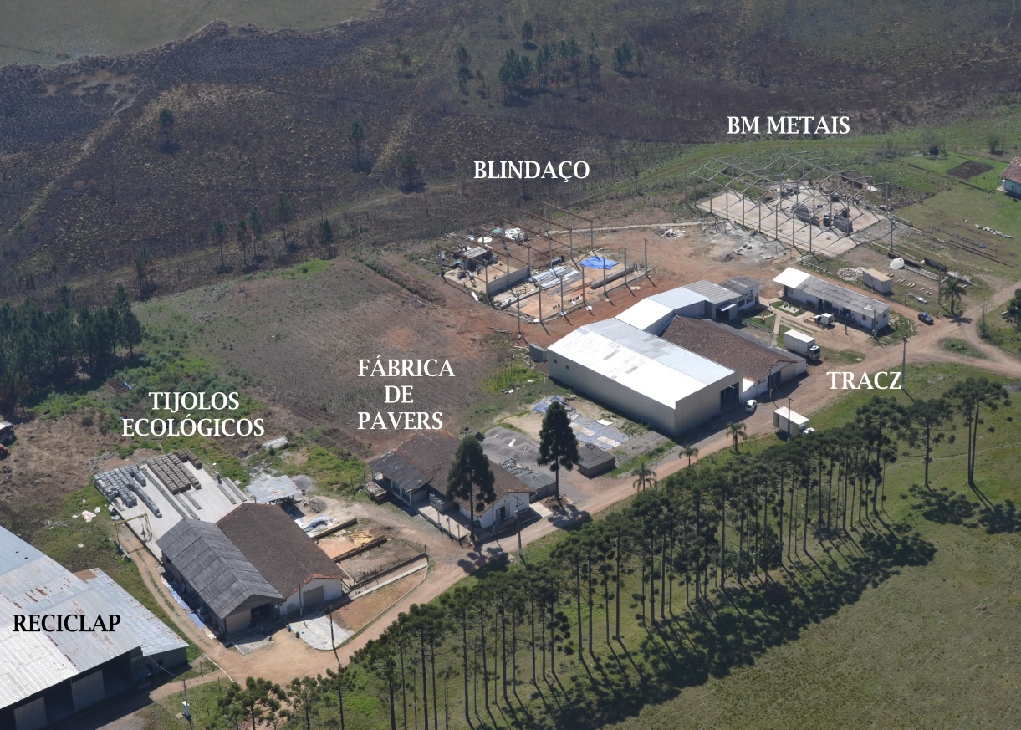
SECRETARIA DE ESTADO DA SEGURANÇA PÚBLICA
DEPARTAMENTO PENITENCIÁRIO
DIVISÃO DE EDUCAÇÃO E PRODUÇÃO - SETOR DE PRODUÇÃO E DESENVOLVIMENTO
PARQUE INDUSTRIAL - COLÔNIA PENAL AGROINDUSTRIAL

Slide 8
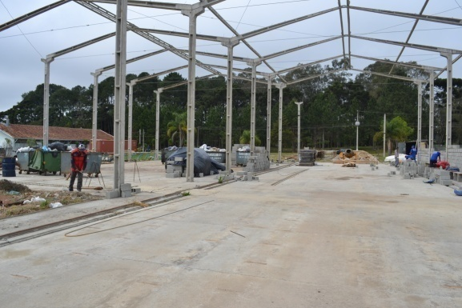
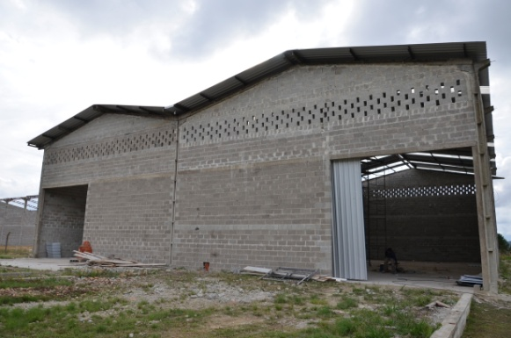
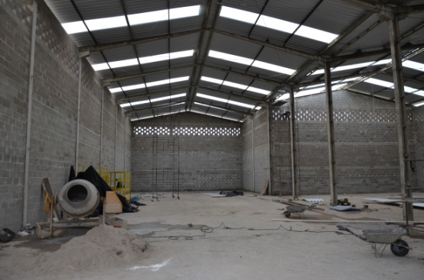
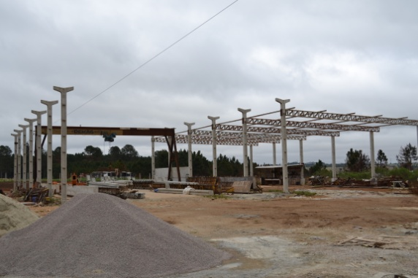
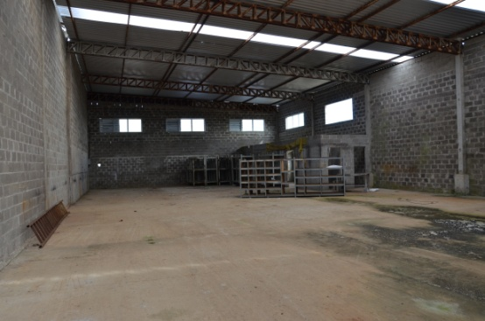
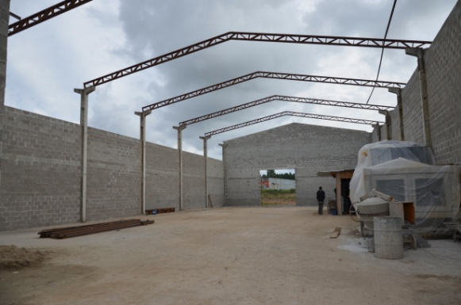
SECRETARIA DE ESTADO DA SEGURANÇA PÚBLICA
DEPARTAMENTO PENITENCIÁRIO
DIVISÃO DE EDUCAÇÃO E PRODUÇÃO - SETOR DE PRODUÇÃO E DESENVOLVIMENTO
BLOCOS DE CONCRETO

Slide 9
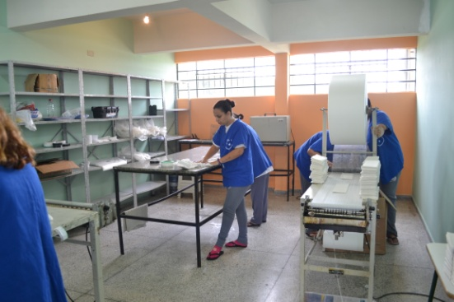
SECRETARIA DE ESTADO DA SEGURANÇA PÚBLICA
DEPARTAMENTO PENITENCIÁRIO
DIVISÃO DE EDUCAÇÃO E PRODUÇÃO - SETOR DE PRODUÇÃO E DESENVOLVIMENTO
CANTEIROS PRÓPRIOS – FÁBRICA DE FRALDAS
PENITENCIÁRIA FEMININA DO PARANÁ – PIRAQUARA – PFP
PENITENCIÁRIA CENTRAL DO ESTADO – UNIDADE DE PROGRESSÃO – PCE-UP

Slide 10
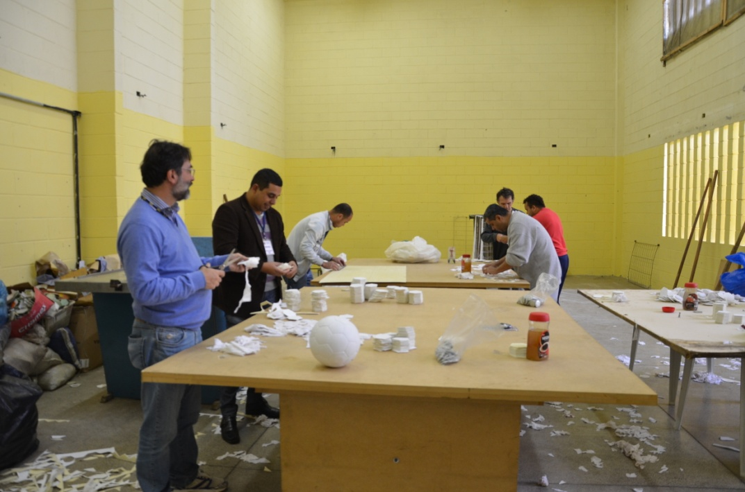
SECRETARIA DE ESTADO DA SEGURANÇA PÚBLICA
DEPARTAMENTO PENITENCIÁRIO
DIVISÃO DE EDUCAÇÃO E PRODUÇÃO - SETOR DE PRODUÇÃO E DESENVOLVIMENTO
CANTEIROS PRÓPRIOS – FÁBRICA DE BOLAS
PENITENCIÁRIA ESTADUAL DE PIRAQUARA II – PEP II

Slide 11
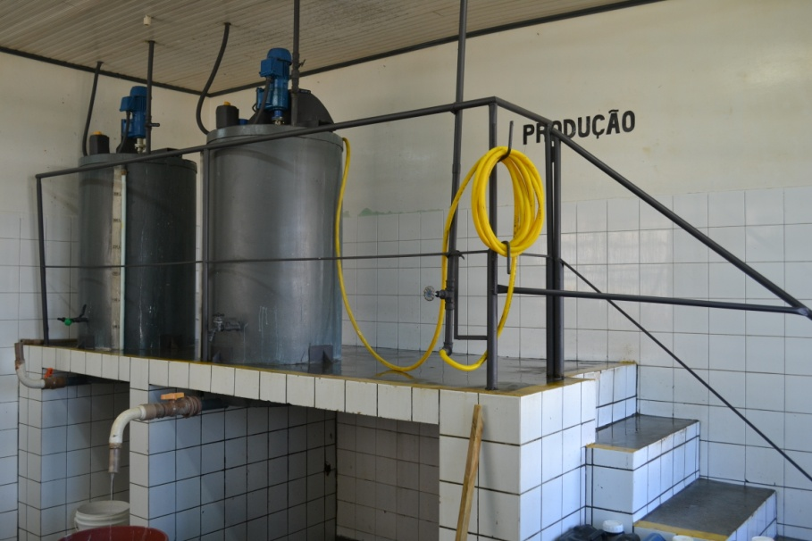
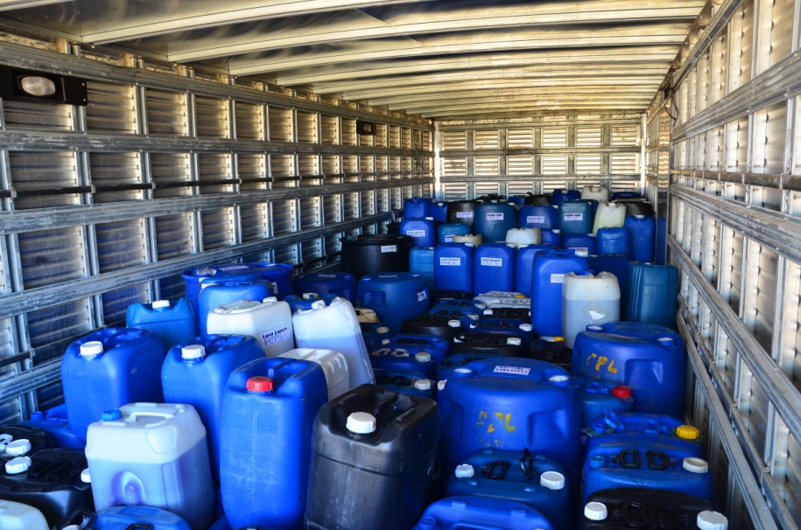
SECRETARIA DE ESTADO DA SEGURANÇA PÚBLICA
DEPARTAMENTO PENITENCIÁRIO
DIVISÃO DE EDUCAÇÃO E PRODUÇÃO - SETOR DE PRODUÇÃO E DESENVOLVIMENTO
CANTEIROS PRÓPRIOS – FÁB. DE PROD. DE LIMPEZA
PENITENCIÁRIA CENTRAL DO ESTADO – PCE-US
DISTRIBUI PARA TODAS AS UNIDADES DO ESTADO E CADEIAS PÚBLICAS GESTÃO PLENA

Slide 12
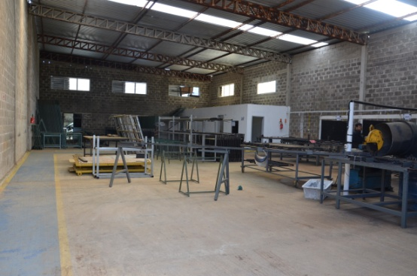
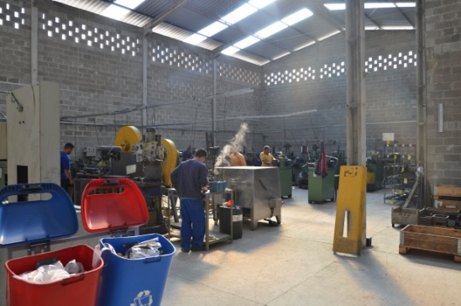
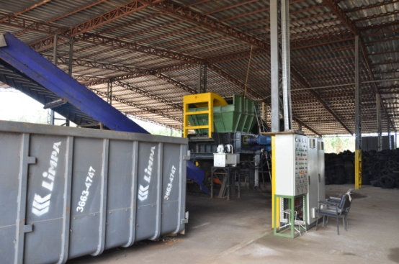
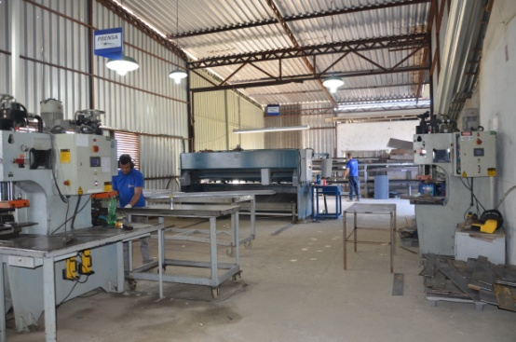
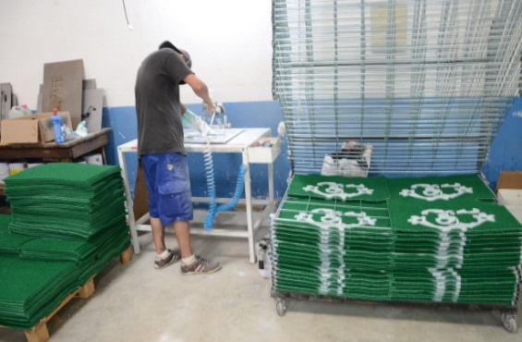
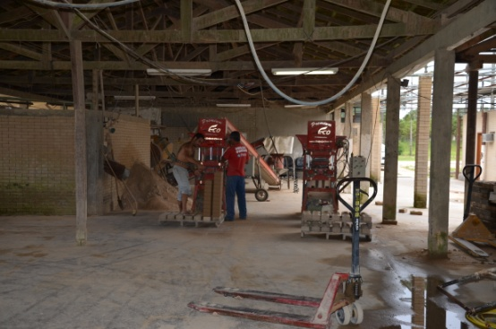
SECRETARIA DE ESTADO DA SEGURANÇA PÚBLICA
DEPARTAMENTO PENITENCIÁRIO
DIVISÃO DE EDUCAÇÃO E PRODUÇÃO - SETOR DE PRODUÇÃO E DESENVOLVIMENTO
CANTEIROS COOPERADOS - INTERNOS
BLM
BM METAIS
STRASSE
NOBRE STYLLUS
MORETTI
ECO PRODUÇÃO

Slide 13
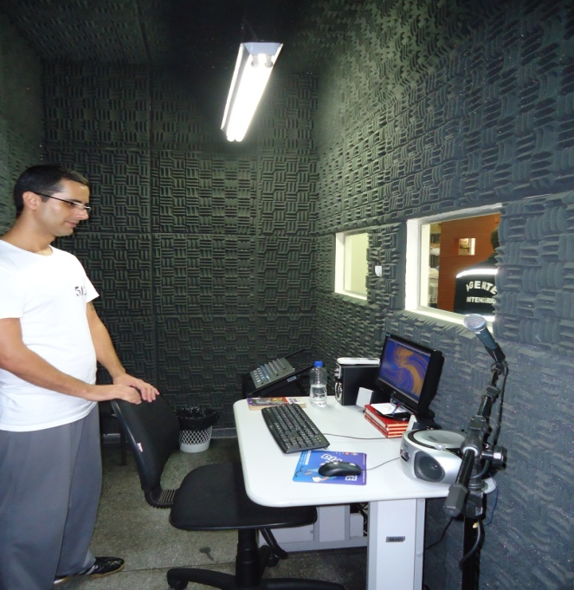
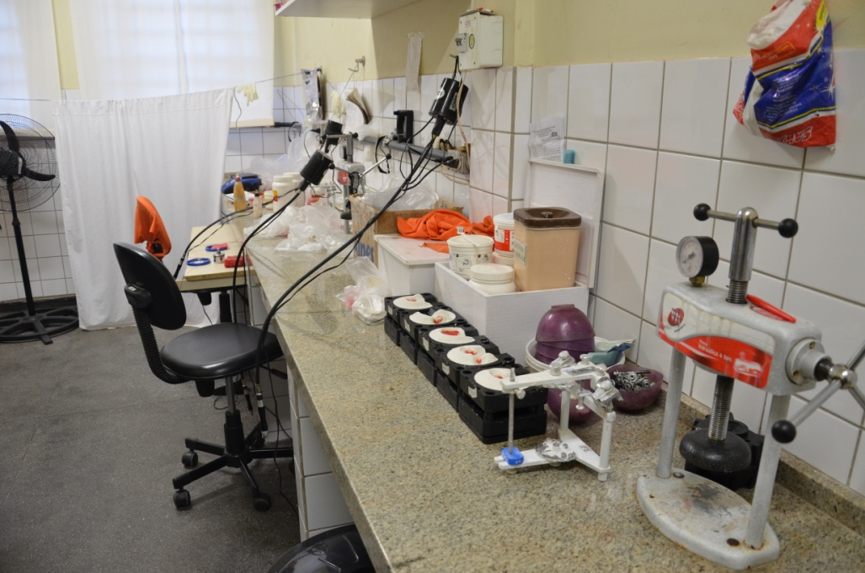
SECRETARIA DE ESTADO DA SEGURANÇA PÚBLICA
DEPARTAMENTO PENITENCIÁRIO
DIVISÃO DE EDUCAÇÃO E PRODUÇÃO - SETOR DE PRODUÇÃO E DESENVOLVIMENTO
CANTEIROS PRÓPRIOS
PENITENCIÁRIA ESTADUAL DE MARINGÁ - PEM
VISÃO DA LIBERDADE
PRÓTESE DENTÁRIA

Slide 14
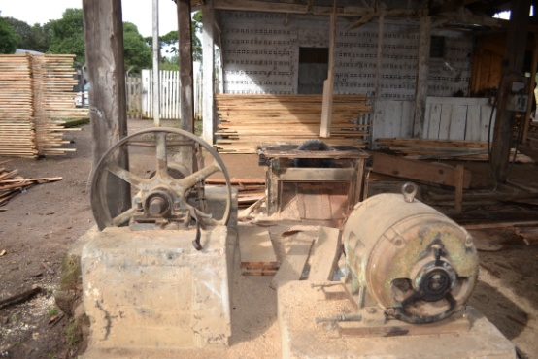
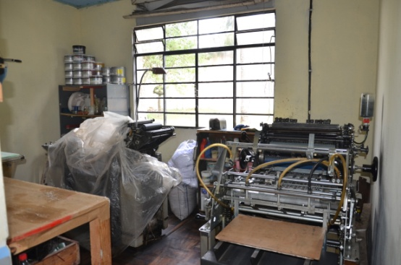
SECRETARIA DA SEGURANÇA PÚBLICA E ADMINISTRAÇÃO PENITENCIÁRIA
DEPARTAMENTO PENITENCIÁRIO
DIVISÃO DE EDUCAÇÃO E PRODUÇÃO - SETOR DE PRODUÇÃO E DESENVOLVIMENTO
CANTEIROS PRÓPRIOS
COLÔNIA PENAL AGROINDUSTRIAL DO PARANÁ - CPAI
SERRARIA
GRÁFICA

Slide 15
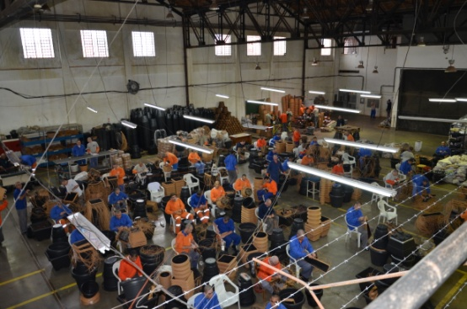
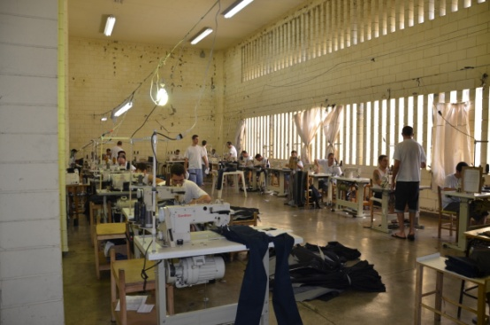
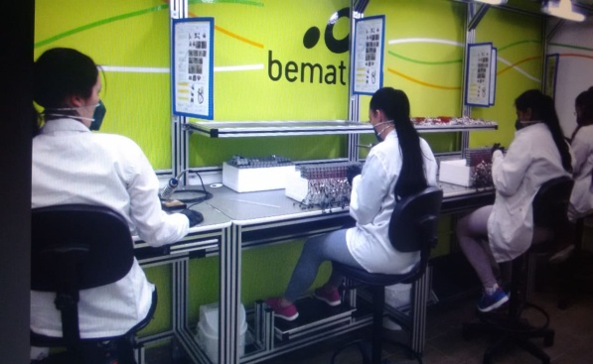
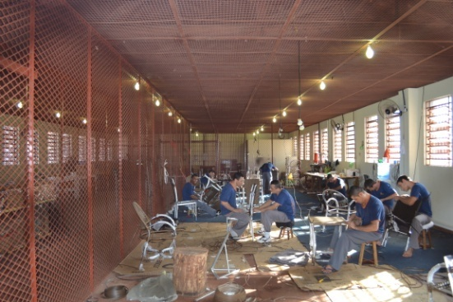
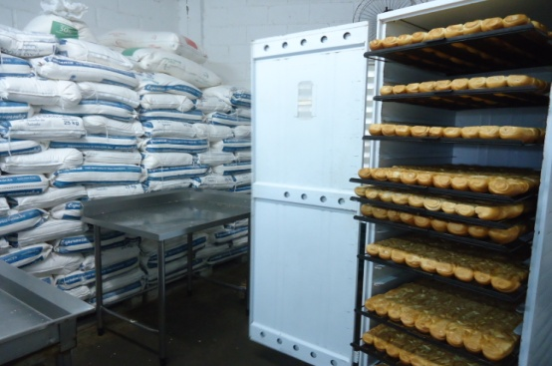
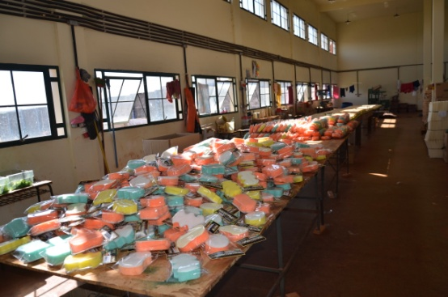
SECRETARIA DE ESTADO DA SEGURANÇA PÚBLICA
DEPARTAMENTO PENITENCIÁRIO
DIVISÃO DE EDUCAÇÃO E PRODUÇÃO - SETOR DE PRODUÇÃO E DESENVOLVIMENTO
CANTEIROS COOPERADOS
PIC
PFB
PFP
PEM
PEF
CPIM

Slide 16
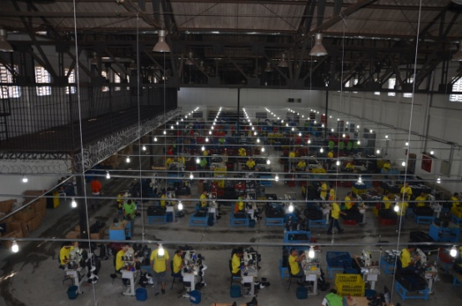
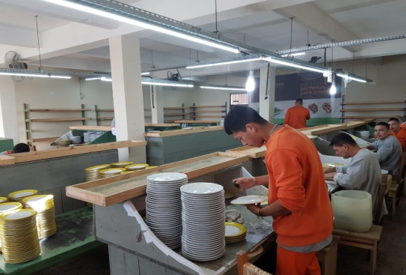
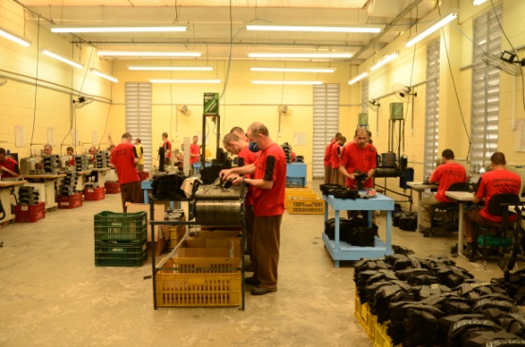
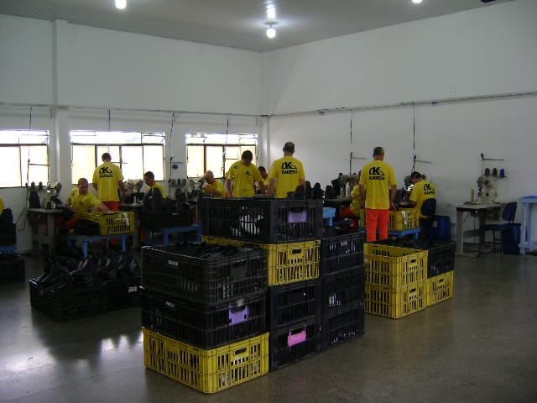
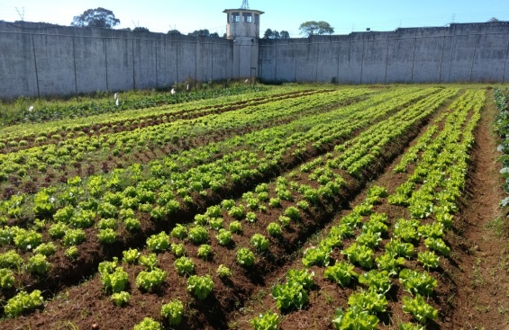
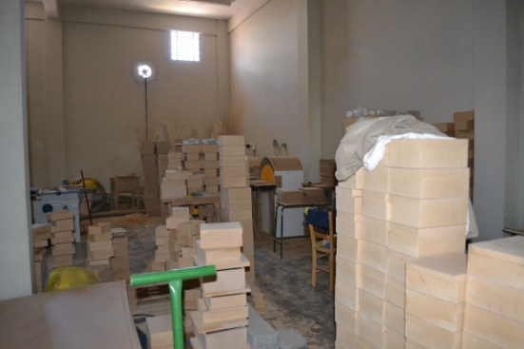
SECRETARIA DE ESTADO DA SEGURANÇA PÚBLICA
DEPARTAMENTO PENITENCIÁRIO
DIVISÃO DE EDUCAÇÃO E PRODUÇÃO - SETOR DE PRODUÇÃO E DESENVOLVIMENTO
CANTEIROS COOPERADOS
PIG
PCE-UP
PEPG
PEG-UP
PCE-UP
PIC

Slide 17
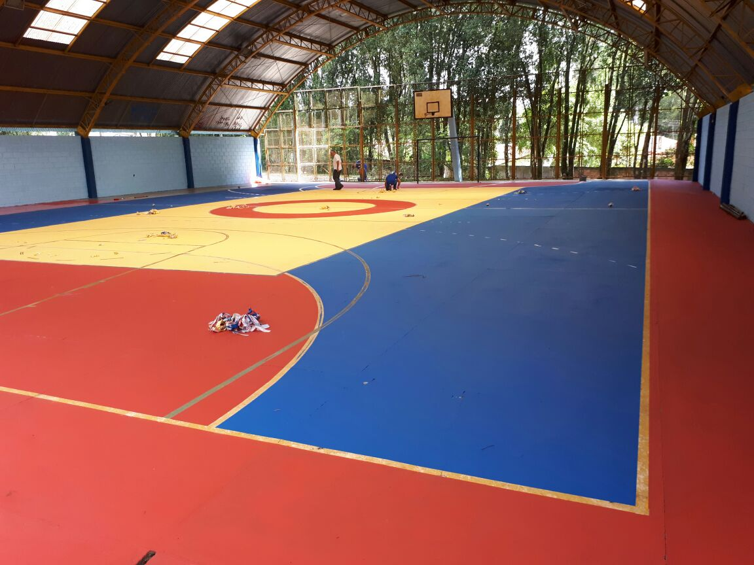
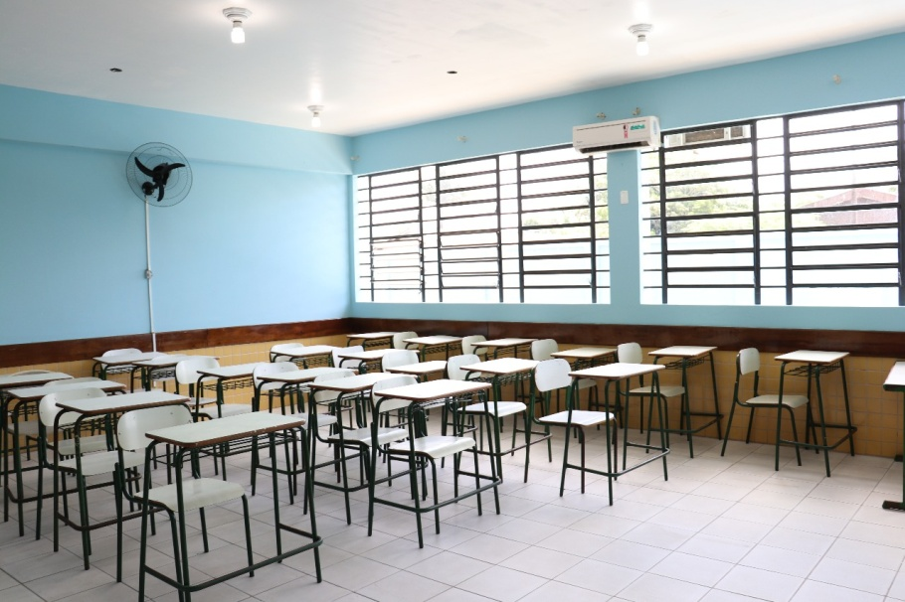
SECRETARIA DE ESTADO DA SEGURANÇA PÚBLICA
DEPARTAMENTO PENITENCIÁRIO
DIVISÃO DE EDUCAÇÃO E PRODUÇÃO - SETOR DE PRODUÇÃO E DESENVOLVIMENTO
PROJETO MÃOS AMIGAS

Slide 18
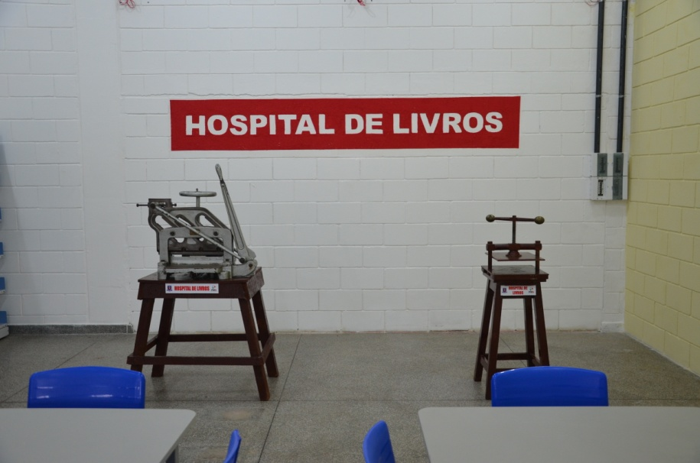
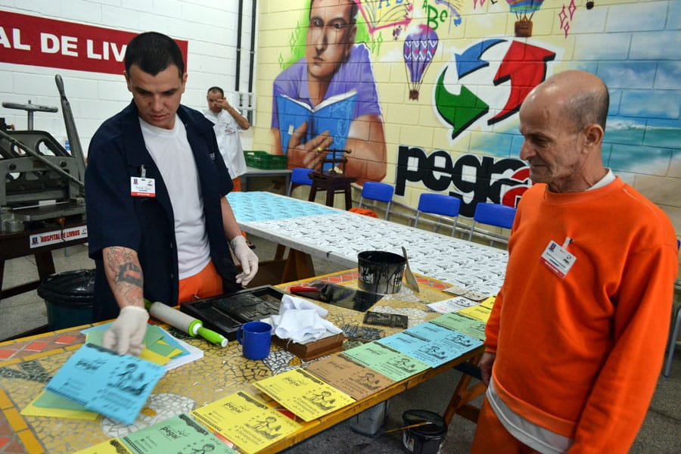
SECRETARIA DE ESTADO DA SEGURANÇA PÚBLICA
DEPARTAMENTO PENITENCIÁRIO
DIVISÃO DE EDUCAÇÃO E PRODUÇÃO - SETOR DE PRODUÇÃO E DESENVOLVIMENTO
RESTAURAÇÃO DE LIVROS – PEPG - US

Slide 19
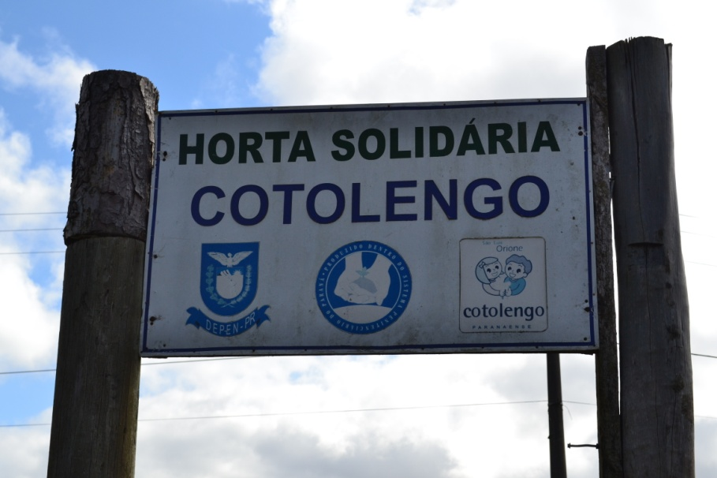
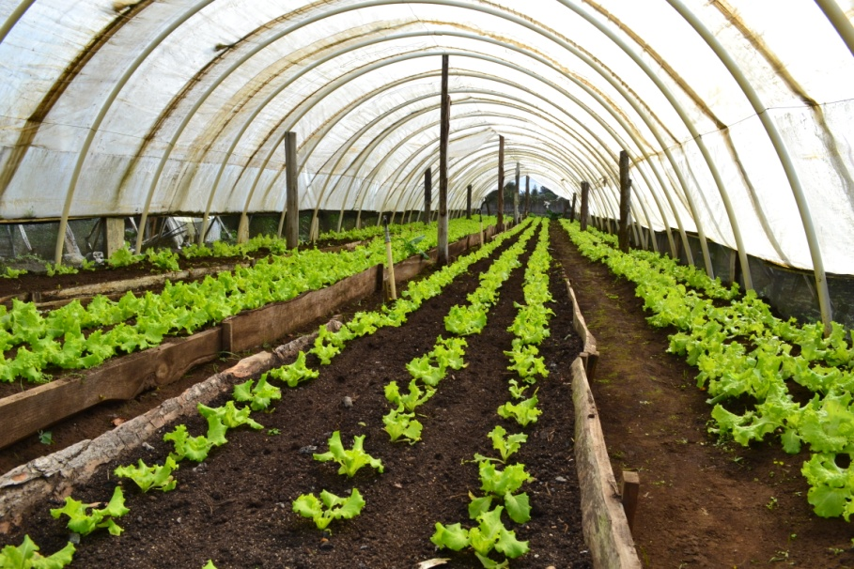
SECRETARIA DE ESTADO DA SEGURANÇA PÚBLICA
DEPARTAMENTO PENITENCIÁRIO
DIVISÃO DE EDUCAÇÃO E PRODUÇÃO - SETOR DE PRODUÇÃO E DESENVOLVIMENTO
PEQUENO COTOLENGO - CPAI

Slide 20
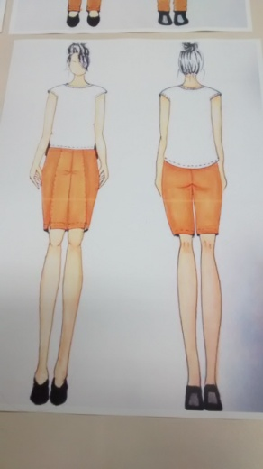
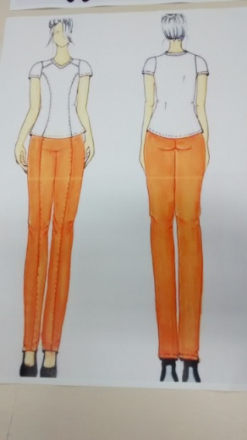
SECRETARIA DE ESTADO DA SEGURANÇA PÚBLICA
DEPARTAMENTO PENITENCIÁRIO
DIVISÃO DE EDUCAÇÃO E PRODUÇÃO - SETOR DE PRODUÇÃO E DESENVOLVIMENTO
MODELO FEMININO - PRESAS
PROJETO DESENVOLVIDO PELA PUC

Slide 21
SECRETARIA DE ESTADO DA SEGURANÇA PÚBLICA
DEPARTAMENTO PENITENCIÁRIO
DIVISÃO DE EDUCAÇÃO E PRODUÇÃO - SETOR DE PRODUÇÃO E DESENVOLVIMENTO
PIC
LIXO A BIXO
ABAYOMIS
PEF II
CANTEIROS ARTESANATO

Slide 22
SECRETARIA DE ESTADO DA SEGURANÇA PÚBLICA
DEPARTAMENTO PENITENCIÁRIO
DIVISÃO DE EDUCAÇÃO E PRODUÇÃO - SETOR DE PRODUÇÃO E DESENVOLVIMENTO
CONSELHOS DA COMUNIDADE
Entre tantos trabalhos dos Conselhos da Comunidade compreende oportunizar e cobrar a participação dos presos nos programas de aprendizagem (estudo e trabalho) dentro das Penitenciárias, apoiar o egresso(monitorados) a fim de promover sua reinserção social.

Slide 23
SECRETARIA DE ESTADO DA SEGURANÇA PÚBLICA
DEPARTAMENTO PENITENCIÁRIO
DIVISÃO DE EDUCAÇÃO E PRODUÇÃO - SETOR DE PRODUÇÃO E DESENVOLVIMENTO
PROJETOS
CONSELHOS DA COMUNIDADE
MÃOS QUE CRIAM E PANIFICADORA – PENITENCIÁRIA INDUSTRIAL DE CASCAVEL
MÃOS QUE TECEM LIBERDADE – PENITENCIÁRIA ESTADUAL DE CRUZEIRO DO OESTE
SEMEANDO NOVOS TEMPOS – CADEIA PÚBLICA DE CORNÉLIO PROCÓPIO

Slide 24
SECRETARIA DE ESTADO DA SEGURANÇA PÚBLICA
DEPARTAMENTO PENITENCIÁRIO
DIVISÃO DE EDUCAÇÃO E PRODUÇÃO - SETOR DE PRODUÇÃO E DESENVOLVIMENTO
maior facilidade em ingressar no mercado de trabalho
menor reincidência
O trabalho prisional precisa qualificar os presos para o mercado de trabalho e deve assemelhar-se com o trabalho livre

Slide 25
SECRETARIA DE ESTADO DA SEGURANÇA PÚBLICA
DEPARTAMENTO PENITENCIÁRIO
DIVISÃO DE EDUCAÇÃO E PRODUÇÃO - SETOR DE PRODUÇÃO E DESENVOLVIMENTO
PROCAP – PROJETO DE IMPLANTAÇÃO E CAPACITAÇÃO DE OFICINAS PERMANENTES - 2012
2012
COSTURA - PEM
PANIFICAÇÃO - PIC
COSTURA – PEL
TIJOLOS ECOLÓGICOS – PEPG-UP
PANIFICAÇÃO – PFP

Slide 26
SECRETARIA DE ESTADO DA SEGURANÇA PÚBLICA
DEPARTAMENTO PENITENCIÁRIO
DIVISÃO DE EDUCAÇÃO E PRODUÇÃO - SETOR DE PRODUÇÃO E DESENVOLVIMENTO
PROCAP – PROJETO DE IMPLANTAÇÃO E CAPACITAÇÃO DE OFICINAS PEMANENTES - 2015
PANIFICAÇÃO - CPIM
PANIFICAÇÃO - CRESF
PANIFICAÇÃO - PEPG-US
MARCENARIA - PCE
COSTURA - PECO
FRALDAS – PFP E PCE-UP

Slide 27
SECRETARIA DE ESTADO DA SEGURANÇA PÚBLICA
DEPARTAMENTO PENITENCIÁRIO
DIVISÃO DE EDUCAÇÃO E PRODUÇÃO - SETOR DE PRODUÇÃO E DESENVOLVIMENTO
PROCAP – PROJETO DE IMPLANTAÇÃO OFICINAS PRODUTIVAS PEMANENTES - 2019
PROPOSTA ENCAMINHADA PARA O MINISTÉRIO DA JUSTIÇA / DEPEN NACIONAL
OFICINAS DE CORTE E COSTURA
PENITENCIÁRIA ESTADUAL DE PIRAQUARA I
CASA DE CUSTÓDIA DE CURITIBA
PENITENCIÁRIA FEMININA DE FOZ DO IGUAÇU – UNIDADE DE PROGRESSÃO
PENITENCIÁRIA INDUSTRIAL DE GUARAPUAVA
PENITENCIÁRIA ESTADUAL DE CASCAVEL
PENITENCIÁRIA ESTADUAL DE FRANCISCO BELTRÃO
OFICINAS DE ARTEFATOS DE CONCRETO
COLÔNIA PENAL AGROINDUSTRIAL DO PARANÁ
COLÔNIA PENAL INDUSTRIAL DE MARINGÁ
PENITENCIÁRIA ESTADUAL DE CASCAVEL
CADEIA PÚBLICA DE CORNÉLIO PROCÓPIO
OFICINAS DE MARCENARIA
PENITENCIÁRIA ESTADUAL DE CRUZEIRO DO OESTE
COLÔNIA PENAL AGROINDUSTRIAL DO PARANÁ
OFICINA DE PRODUTOS DE LIMPEZA
PENITENCIÁRIA CENTRAL DO ESTADO – UNIDADE DE SEGURANÇA
PENITENCIÁRIA ESTADUAL DE CASCAVEL
PENITENCIÁRIA ESTADUAL DE LONDRINA
OFICINA DE SERRALHERIA
- COLÔNIA PENAL AGROINDUSTRIAL DO PARANÁ

Slide 28
SECRETARIA DE ESTADO DA SEGURANÇA PÚBLICA
DEPARTAMENTO PENITENCIÁRIO
DIVISÃO DE EDUCAÇÃO E PRODUÇÃO - SETOR DE PRODUÇÃO E DESENVOLVIMENTO
CURSOS DE QUALIFICAÇÃO PROFISSIONAL
PANIFICAÇÃO - PIC
COSTURA - PEL
REVESTIMENTO CERÃMICO - CPAI
COSTURA - CRESF
COSTURA - PEM
PANIFICAÇÃO - PFP

Slide 29
SECRETARIA DE ESTADO DA SEGURANÇA PÚBLICA
DEPARTAMENTO PENITENCIÁRIO
DIVISÃO DE EDUCAÇÃO E PRODUÇÃO - SETOR DE PRODUÇÃO E DESENVOLVIMENTO
COMEÇAR DE NOVO - CNJ
O Começar de Novo visa à sensibilização de órgãos públicos e da sociedade civil para que forneçam postos de trabalho e cursos de capacitação profissional para presos e egressos do sistema carcerário. O objetivo do programa é promover a cidadania e consequentemente reduzir a reincidência de crimes

Slide 30
SECRETARIA DA SEGURANÇA PÚBLICA E ADMINISTRAÇÃO PENITENCIÁRIA
DEPARTAMENTO PENITENCIÁRIO
DIVISÃO DE EDUCAÇÃO E PRODUÇÃO - SETOR DE PRODUÇÃO E DESENVOLVIMENTO
CENTRO DE REGIME SEMIABERTO FEMININO DE CURITIBA - CRAF
INTERDITADO O SEMIABERTO FEMININO - CRIADO O ESCRITÓRIO SOCIAL NOS MESMOS MOLDES DO ESPIRITO SANTO

Slide 31
SECRETARIA DA SEGURANÇA PÚBLICA E ADMINISTRAÇÃO PENITENCIÁRIA
DEPARTAMENTO PENITENCIÁRIO
DIVISÃO DE EDUCAÇÃO E PRODUÇÃO - SETOR DE PRODUÇÃO E DESENVOLVIMENTO
CANTEIROS MONITORADOS

Slide 32
SECRETARIA DE ESTADO DA SEGURANÇA PÚBLICA
DEPARTAMENTO PENITENCIÁRIO
DIVISÃO DE EDUCAÇÃO E PRODUÇÃO - SETOR DE PRODUÇÃO E DESENVOLVIMENTO
CANTEIRO MONITORADOS
CANTEIROS EXTERNOS
CONVÊNIOS - PELA LEI DE EXECUÇÃO PENAL - LEP
PAGAMENTO DE UM SALÁRIO MINÍMO NACIONAL
25% ENCARGOS ADMINISTRATIVOS
VALE TRANSPORTE (RESIDÊNCIA/EMPRESA/RESIDÊNCIA)
R$ 998,00
R$ 249,50
--------------------------
R$ 1.247,50

Slide 33
SECRETARIA DE ESTADO DA SEGURANÇA PÚBLICA
DEPARTAMENTO PENITENCIÁRIO
DIVISÃO DE EDUCAÇÃO E PRODUÇÃO - SETOR DE PRODUÇÃO E DESENVOLVIMENTO
HOJE ESTENDEREMOS A MÃO
PARA AMANHÃ
NÃO LEVANTARMOS AS DUAS

Slide 34
SECRETARIA DE ESTADO DA SEGURANÇA PÚBLICA
DEPARTAMENTO PENITENCIÁRIO
DIVISÃO DE EDUCAÇÃO E PRODUÇÃO - SETOR DE PRODUÇÃO E DESENVOLVIMENTO
DIVULGAÇÃO
PARTICIPAÇÃO COM STAND EM EVENTOS
PALESTRA COM EMPRESÁRIO

Slide 35
SECRETARIA DE ESTADO DA SEGURANÇA PÚBLICA
DEPARTAMENTO PENITENCIÁRIO
DIVISÃO DE EDUCAÇÃO E PRODUÇÃO - SETOR DE PRODUÇÃO E DESENVOLVIMENTO
DIEPRO – DIVISÃO DE EDUCAÇÃO E PRODUÇÃO
SEPROD – SETOR DE PRODUÇÃO E DESENVOLVIMENTO
SEPROD@DEPEN.PR.GOV.BR
TELS.: (41) 3294-2974

